Slide 1
ZMENA
SKÚSENOSTI
KOREKTNOSŤ
FÉROVOSŤ
Robert Šuník

Slide 2
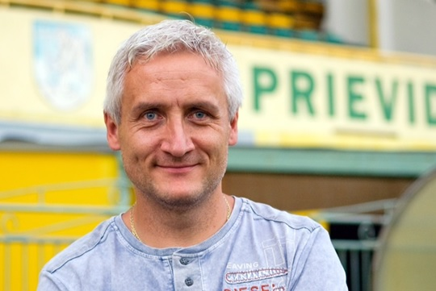
ŽIVOTOPIS
Športová oblasť – funkcionárska kariéra:
2004 – 2011 prezident ŠKF Baník Handlová
2006 – 2008 manažér reprezentácie žien SR v hádzanej
2011 – 2012 člen Rady SFZ a ZsFZ
od 2011 prezident FC Baník HN Prievidza & Handlová,
člen VV ZsFZ
delegát konferencie SFZ a ZsFZ
od 2014 predseda Matričnej komisie SFZ

Slide 3
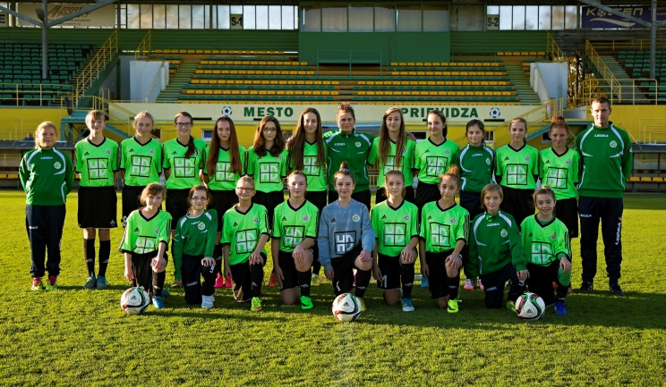
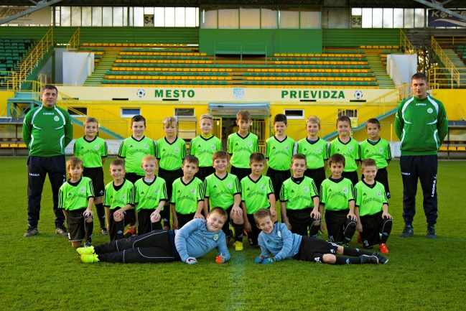
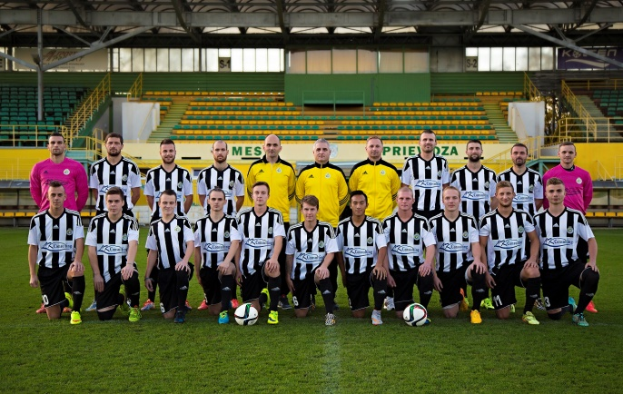
FC Baník HN Prievidza & Handlová
V súčasnosti má FC Baník HN Prievidza & Handlová 20 družstiev a z toho je 17 mládežníckych
Aktívnych je momentálne 453 hráčov a hráčok a z toho 328 mládežníkov

Slide 4
ČAKAJÚ NÁS...
KRÁTKODOBÉ CIELE
STREDNODOBÉ CIELE
HLAVNÝ CIEĽ

Slide 5
KRÁTKODOBÉ CIELE

Slide 6
KRÁTKODOBÉ CIELE
Dohodnúť rozdelenie najvyšších funkcií v rámci ZsFZ (predseda ZsFZ, podpredseda ZsFZ a predseda Revíznej komisie ZsFZ) medzi Trenčiansky, Trnavsky a Nitriansky kraj, a tým zabezpečiť vyváženosť
v zväzových štruktúrach
Zefektívniť a zlepšiť prácu sekretariátu v prospech klubov a komisií –
aktívny prístup
odbornosť
komunikatívnosť
Vrátiť nezávislosť jednotlivým komisiám pri rozhodovaní

Slide 7
KRÁTKODOBÉ CIELE
Zachovanie autonómie jednotlivých ObFZ, ich VV, komisií, delegátov. Nezasahovanie do života jednotlivých ObFZ bez vedomia jeho predsedu.
Spolu s ŠTK zabezpečiť rozpis súťaží a jeho distribúciu vždy pred začiatkom sezóny
V TIPOS III. lige zaviesť povinné odovzdávanie DVD zo zápasov nielen na sekretariáte, ale aj hosťujúcemu mužstvu, čím sa zabezpečí väčšia transparentnosť pri rozhodovaní a hodnotení rozhodcov a zároveň sa zníži počet neopodstatnených podnetov zo strany hosťujúceho tímu na komisiu –
sezóna 2016/2017

Slide 8
KRÁTKODOBÉ CIELE
V zimnom období organizovať pre kluby hrajúce súťaže ZsFZ zimný pohár ZsFZ - kategória muži
sezóna 2016/2017
Naďalej kvalitne zabezpečiť v spolupráci so SFZ organizáciu Slovakia Cupu
Naďalej zabezpečiť financovanie a výber talentov z radu rozhodcov, ktorí by náš zväz vedeli v budúcnosti reprezentovať nielen v našich ale aj v medzinárodných súťažiach

Slide 9
STREDNODOBÉ CIELE

Slide 10
STREDNODOBÉ CIELE
Priviesť ďalších marketingových partnerov pre jednotlivé súťaže ZsFZ.
Reorganizácia súťaží SFZ a jej dopad pre ZsFZ
Výjazdové zasadnutia VV ZsFZ v jednotlivých ObFZ za účelom lepšieho spoznania problémov daného ObFZ a jeho klubov

Slide 11
STREDNODOBÉ CIELE
Vyhlásenie jedenástky sezóny, rozhodcu, trénera
sezóna 2016/2017
Implementácia Zákona č. 440/2015 Z. z. o športe a o zmene a doplnení niektorých zákonov – vypracovanie jednoduchého manuálu v spolupráci so SFZ , ktorý bude distribuovaný do jednotlivých klubov a ObFZ
Novelizácia RaPP, úprava stanov a predpisov v nadväznosti na zákon o športe, ale aj požiadaviek, ktoré vyplynuli počas platnosti nových stanov

Slide 12
MLÁDEŽ
Striedavý štart v mládežníckych kategóriách
Organizovať pre kluby U19 hrajúce súťaže ZsFZ turnaj o pohár predsedu ZsFZ
sezóna 2016/2017
Zapojenie VÚC do financovania mládeže po krajoch
Spolu so SFZ hľadať a zabezpečiť motivačný model spolufinancovania amatérskych klubov pracujúcich s mládežou už od jednotlivých oblastí a okresov

Slide 13
Spolu so SFZ hľadať a zabezpečiť motivačný model spolufinancovania amatérskych klubov pracujúcich s mládežou už od jednotlivých oblastí a okresov
cca 200 tisíc členov SFZ (funkcionári, tréneri, hráči, rozhodcovia, delegáti a pod.)
Členské 5€, z čoho 4€ účelovo určené na podporu mládeže mimo ÚTM
200 tisíc x 4€ = 800 tisíc €
Dotácia zo SFZ – 1 milión € – spolu 1,8 milióna €
cca 60 tisíc mládežníkov na Slovensku: 1,8 mil. € / 60 tis. = 30€

Slide 14
HLAVNÝ CIEĽ

Slide 15
HLAVNÝ CIEĽ
Vrátiť ZsFZ z pohľadu SFZ a odbornej futbalovej verejnosti štatút
stabilizovaného
dôveryhodného
transparentného
rešpektovaného
PARTNERA!

Slide 16
HRAJME FÉR!

Slide 17
POTOM NÁS BUDE FUTBAL SPÁJAŤ!

Slide 18
A STANEME SA JEDNOU FUTBALOVOU RODINOU!

Slide 19
Ďakujem za pozornosť!

